Slide 1


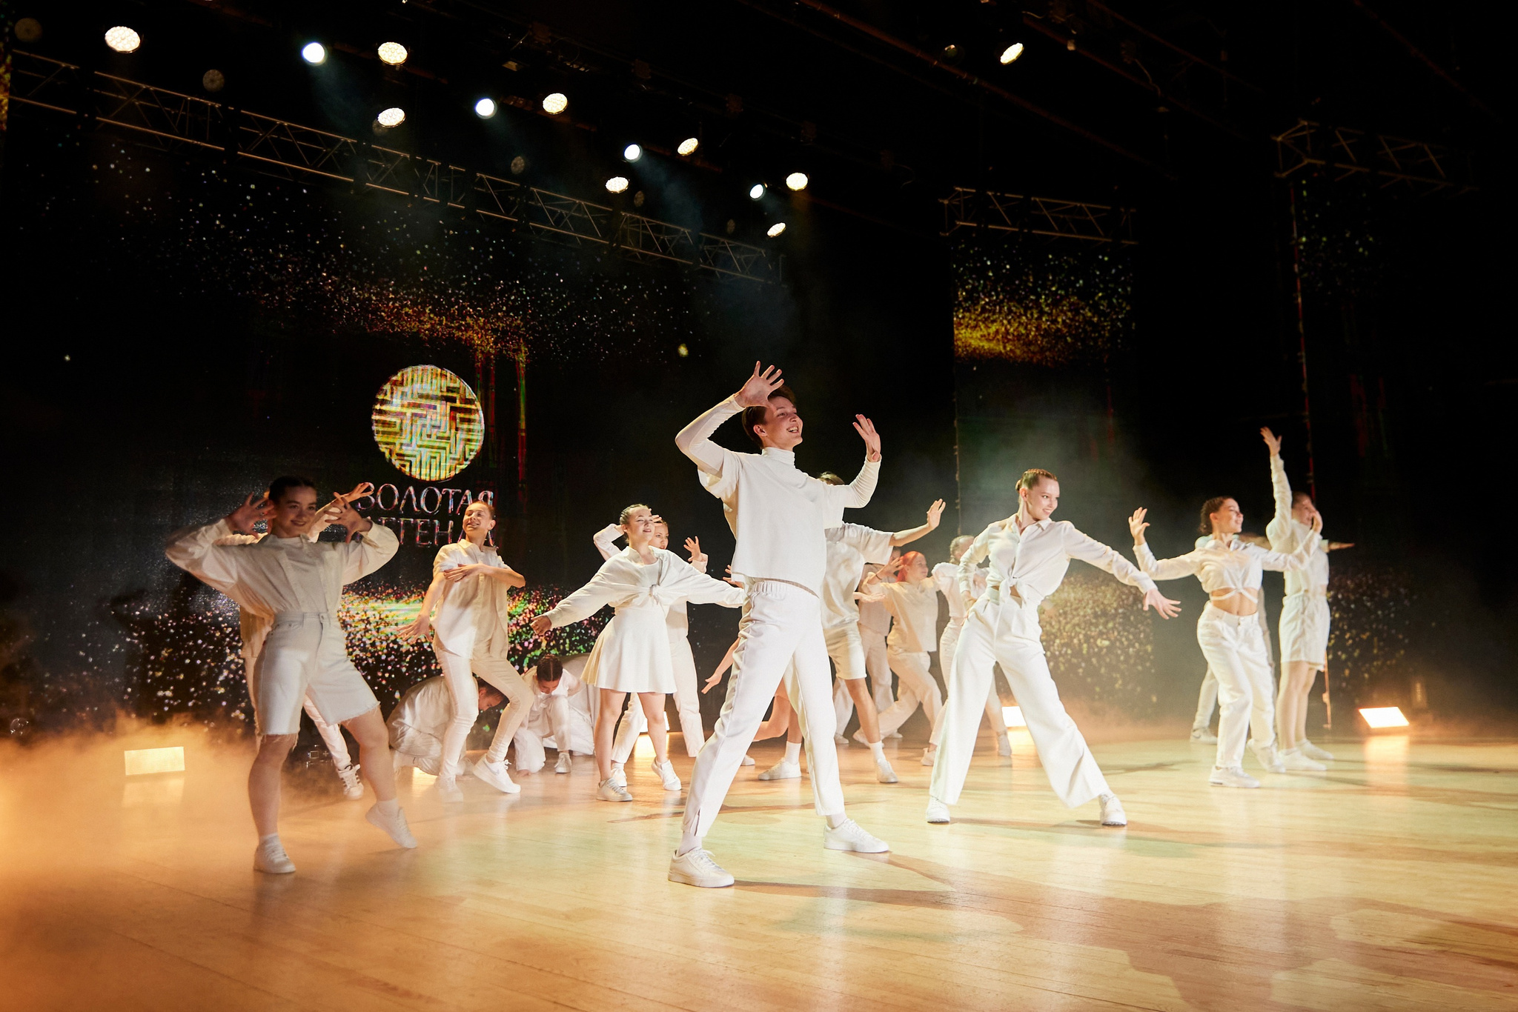


Премия
в области организации массовых мероприятий
«Золотая Легенда. Эпизод 3»
Название учреждения: МБУК «Центр народной культуры и туризма»
Режиссер мероприятия: Алеся Маслакова

Slide 2


НАЗВАНИЕ ПРЕДСТАВЛЕНИЯ,
ДАТА И МЕСТО ЕГО ПРОВЕДЕНИЯ
Музыкальный спектакль-сказка
«Снежный бал Зимы.
Обратный билет в сказку»
Дата проведения: 21 и 22 декабря 2024 год.
Место проведения: МБУК «ЦНКТ» с. Яренск

Slide 3
ЦЕЛИ, ЗАДАЧИ
Развитие событийного сказочного туризма
Продвижение бренда «Яренск родина Матушки Зимы»
Создание музыкального сказочного представления для семейного просмотра
Увеличение доходов учреждения

Slide 4
ОПИСАНИЕ,
ОСНОВНЫЕ МЫСЛИ,
ЗАЛОЖЕННЫЕ В ОСНОВУ МЕРОПРИЯТИЯ
Данное мероприятие прошло 21 и 22 декабря 2024 года в Центре народной культуры и туризма с. Яренск.
Режиссёр Алеся Маслакова.
Основной мысль, заложенной в основу мероприятия является продвижение туристического бренда
«Яренск родина Матушки Зимы» и привлечение большего количества гостей. А так же творческое совершенствование специалистов учреждения.

Slide 5
ЦИФРОВЫЕ ПОКАЗАТЕЛИ ПРОЕКТА:
КОЛИЧЕСТВО УЧАСТНИКОВ, ЗРИТЕЛЕЙ
И ДРУГИЕ КОЛИЧЕСТВЕННЫЕ ПОКАЗАТЕЛИ
Количество представлений 4
Количество зрителей 1007 (за 4 показа)
Из них количество туристов 409
Количество участников представления 101 (одно преставление)
Выручка от 4 показов 401 600 рублей

Slide 6
ЗАКЛЮЧИТЕЛЬНЫЕ КОММЕНТАРИИ
К ПРОЕКТУ:
Музыкальный спектакль-сказка, посвящённый Дню рождения Матушки Зимы, проходит ежегодно. Для этого пишется оригинальный сценарий на основе известных сказок и краеведческих материалов, пишутся тексты на популярные музыкальные композиции. Друзья Матушки Зимы, собравшиеся в зале, отправляются вместе со сказочными жителями Ленского леса в головокружительное путешествие.
Представление пользуется неизменной популярностью, билеты начинают заказывать уже в феврале-марте.

